Slide 1



M-HELP
Projekt na podporu matematiky v JMK

Slide 2

Cíl: Zvýšení úrovně matematických dovedností žáků JMK
Metody:
- Zvýšení kompetencí učitelů matematiky
- Transfer zkušeností mezi učiteli matematiky
- Přiblížení matematiky žákům i dospělým inovativním přístupem a nástroji
- Pomoc žákům i dospělým se zvládnutím matematiky
- Zvýšení zájmu o matematiku

Slide 3

Oblasti podpory
1. M-kabinet
2. M-stáže
3. M-portál
4. M-pomůcky
5. M-tábory
6. M-semináře pro studenty se zájmem o matematiku
7. M-semináře pro učitele

Slide 4
1. M-kabinet Cílová skupina: učitelé ZŠ a SŠ
- Transfer zkušeností (včetně zkušeností ze zahraničních stáží)
- Organizace seminářů pro učitele
- Metodika práce v diferencovaných třídách
- Tvorba metodik a metodická pomoc
Centrální kabinet
Okresní kabinety

Slide 5
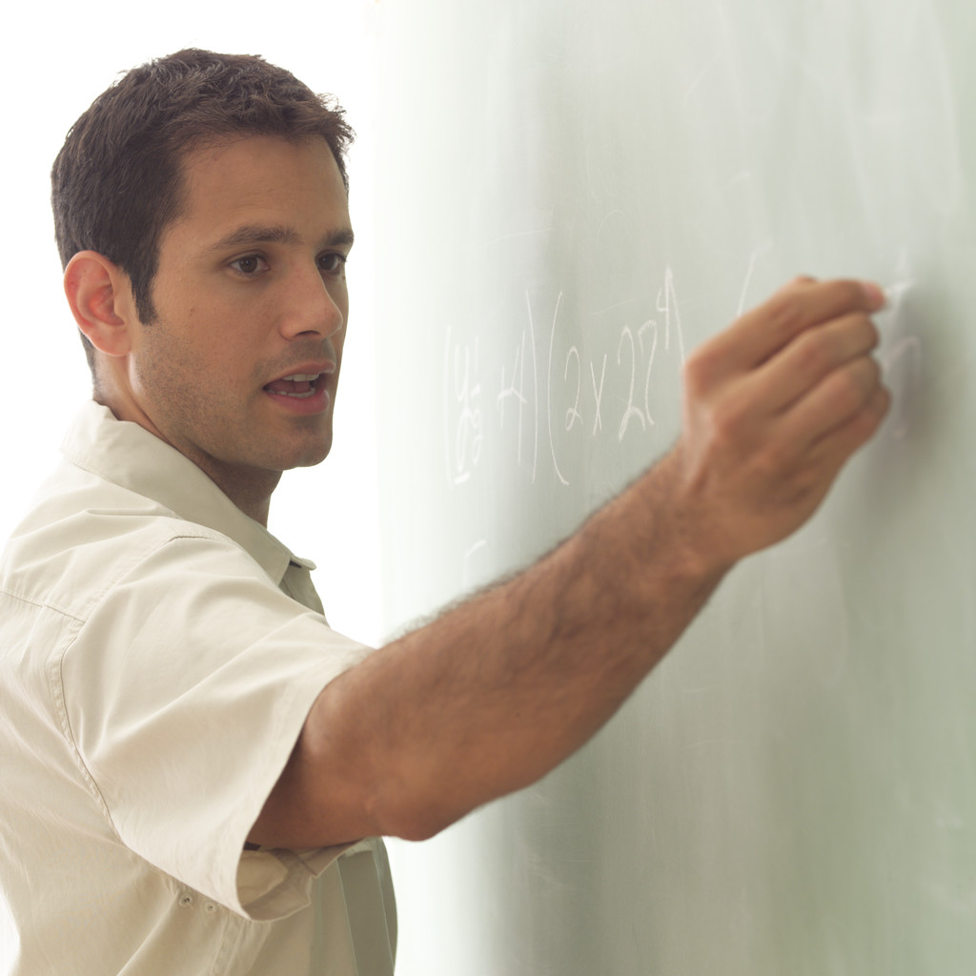
2. M-stáže Cílová skupina: učitelé ZŠ a SŠ
- zahraniční týdenní individuální stáže pro učitele do NL (Utrecht), GB (Leeds), Německo (Stuttgart)
- účast 1-2 učitelů přímo ve výuce na dohodnutých školách
- celkem cca 90 učitelů, 30 učitelů každý rok, tj. 10 ročně v každé destinaci

Slide 6

3. M-portál
Cílová skupina: učitelé, žáci, rodiče
- „Živý“ portál soustřeďující již existující materiály a odkazy na ně z oblasti využití matematiky
- Nově vytvořené materiály a pomůcky
Pozn.: Nutnost respektování autorských práv

Slide 7

4. M-pomůcky
Cílová skupina: učitelé, žáci, rodiče
- Studijní pomůcky k doplnění a osvěžení matematických dovedností
- žáci: možnost dohnat znalosti po nemoci
- žáci: pomoc při přechodu na gymnázium, pomoc s přijímacími zkouškami, maturitou z matematiky
- dospělí: možnost získat nebo zopakovat si kompetence v matematice s cílem např. dodělat si maturitu
výsledky aktivity jsou publikovány v aktivitě 3

Slide 8
5. M-tábory
Cílová skupina: žáci ZŠ a SŠ
- letní kempy nebo příměstské tábory pro „normální“ žáky
- letní kempy nebo příměstské tábory pro „slabé“ žáky
motivace pro rodiče – aktivita o prázdninách zdarma
Každý tábor cca pro 30 dětí
Organizace po okresech

Slide 9

6. M-semináře pro žáky se zájmem o matematiku
Cílová skupina: žáci ZŠ a SŠ
- Semináře a přednášky pro žáky se zájmem a nadáním na matematiku

Slide 10
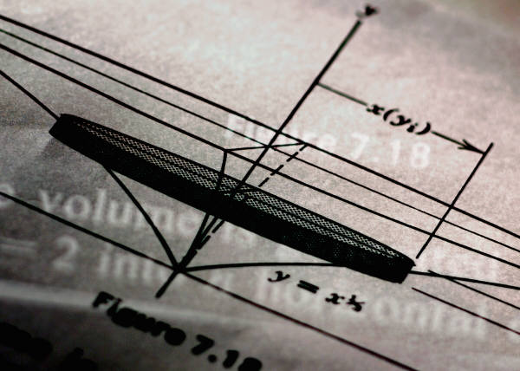
7. M-semináře pro učitele
Cílová skupina: učitelé ZŠ a SŠ

Slide 11

Finanční rámec:
40 mil. Kč / 3 roky

Slide 12

Miloš Šifalda
Jihomoravské centrum pro mezinárodní mobilitu
Mezírka 1, 602 00 Brno
CZECH REPUBLIC
Tel. 00420 541 211 043
GSM 00420 606 769 097
www.jcmm.cz

